Slide 1
PROYECTO FINAL
Tercera Iteración
Curso: 5K3
Grupo: 2
Año: 2010
Notes:
Gycap

Slide 2
GyCAP
GESTIÓN Y CONTROL DE AVANCE DE LA PRODUCCIÓN
AUTORES:
ALVAREZ, GONZALO.
DACCI PICCOLI, SABRINA.
MESSA, RAÚL.
RAVERA, EMANUEL.
ZALDÚA, MARCELO.

Slide 3
Definición del sistema ….
Objetivo
Brindar información para la gestión de los procesos productivos, en lo referente a la fabricación, optimizando la calidad de las mismas.
Limite
Abarca los procesos desde la planificación anual de la producción hasta el despacho de planta de los productos.
Notes:
Gycap

Slide 4
Definición del sistema ….
ALCANCES
Módulo de Recurso de Fabricación
Módulo de Estructura del Producto
Módulo de Planificación de la Producción
Módulo de Gestión de Pedidos
Módulo de Proceso de Producción
Módulo de Control de Trabajos en Proceso
Módulo de Gestión de Stock
Módulo de Calidad
Módulo de Mantenimiento
Módulo de Soporte

Slide 5
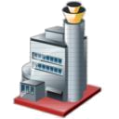


Primera Iteración….
Recursos de
Fabricación
Empleados
Maquinas
Estructura del
Producto
Cocina
Conjunto
Subconjunto
Pieza
Estructura la de cocina
Planificación de
La Producción
Estimación de la demanda anual
Creación del plan anual
Creación del plan anual de materias primas

Slide 6
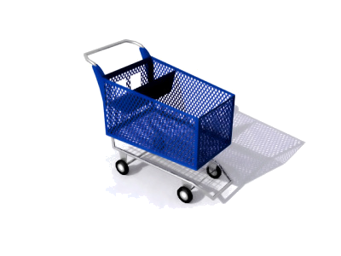

Segunda Iteración….
Recurso de
Fabricación
Gestión de
Pedidos
Centro de Trabajo
Turno de Trabajo
Clientes
Pedidos de Clientes
Procesos de
Fabricación
Planificación de
La Producción
Operaciones de Fabricación
Hoja de Ruta
Plan Mensual
Plan Semanal
Orden Diaria de Trabajo

Slide 7
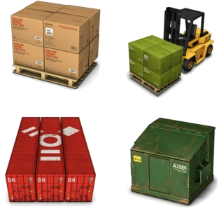



Tercera Iteración….
Gestión de
Stock
Mantenimiento
Materia Prima
Repuestos
Proveedores
Inventario ABC
Productos Terminados
Entrega de Productos
Tipo de Mantenimiento
Plan de Mantenimiento
Repuesto
Causa de Fallo
Control de
Trabajos en
Procesos
Calidad
Progreso Plan de Producción
Producción Semanal Real
Fin de Orden de Trabajo
Línea de Montaje

Slide 8

Cuarta Iteración….
Soporte
Seguridad
Roles
Usuarios
Funcionalidades
Interfaz Web
Para carga de pedidos
Interfaz para dispositivos móviles
Seguimiento de las Órdenes de Trabajo
Trazabilidad del Lote de Fabricación

Slide 9

Circuito Lógico….
¿Qué fabricamos?
Cocina
Estructura
Empleados
¿Con que
fabricamos?
Máquinas
Centro de trabajo

Slide 10

Circuito Lógico….
¿Como se administra
el inventario?
Stock
¿Cómo lo
fabricamos?
Operaciones
Hoja de Ruta

Slide 11
Circuito Lógico….
¿Cómo Planificamos?
Estimación
demanda anual
Plan anual
¿Qué debemos
controlar?
Clasificación ABC

Slide 12
Circuito Lógico….
Registración
de Pedido
Pedido
Plan mensual
Planificación
de la Producción
Plan semanal
Generar orden
de producción
Generar ordenes
de trabajo

Slide 13
Circuito Lógico….
Iniciar orden
de producción
¿Como controlamos
la Producción ?
Cierres parciales y totales
de ordenes de trabajo
Progreso de plan
de producción
¿Cómo finaliza el
circuito productivo?
Entrega de
producto terminado

Slide 14

Preguntas ……

Slide 15
Muchas Gracias …

